Slide 1



«Язык – это история
народа»
Артемова Наталья Витальевна
воспитатель
МБДОУ детский сад №11

Slide 2

Международный день родного языка провозглашён Генеральной конференцией ЮНЕСКО в ноябре 1999 года. С 2000 года этот день отмечается ежегодно 21 февраля.

Slide 3
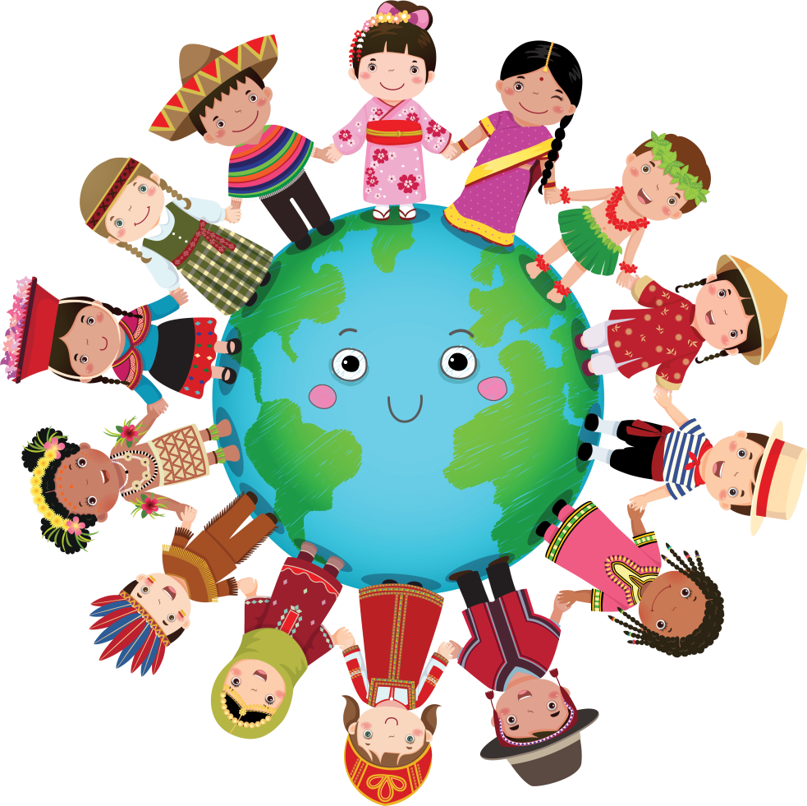
Каждый народ бережёт свой язык,
свою речь – это его культура.
В мире насчитывается до 10 тысяч языков.

Slide 4
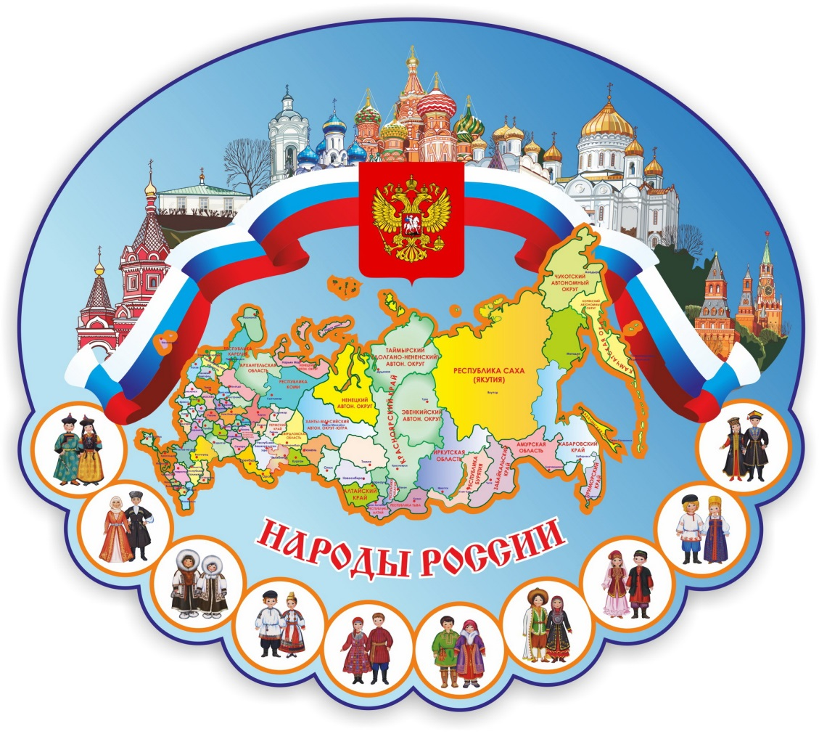
Россия – одна из самых многонациональных стран в мире. В ней проживают представители более 160 национальностей.
Русский язык – государственный язык в Российской Федерации.

Slide 5
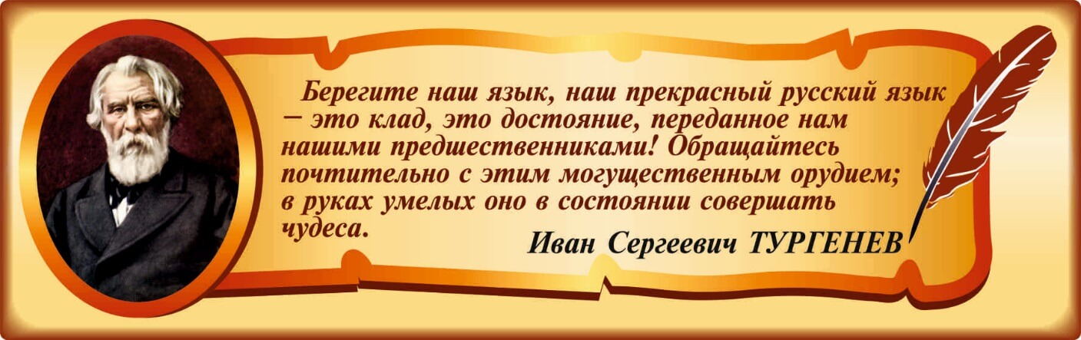
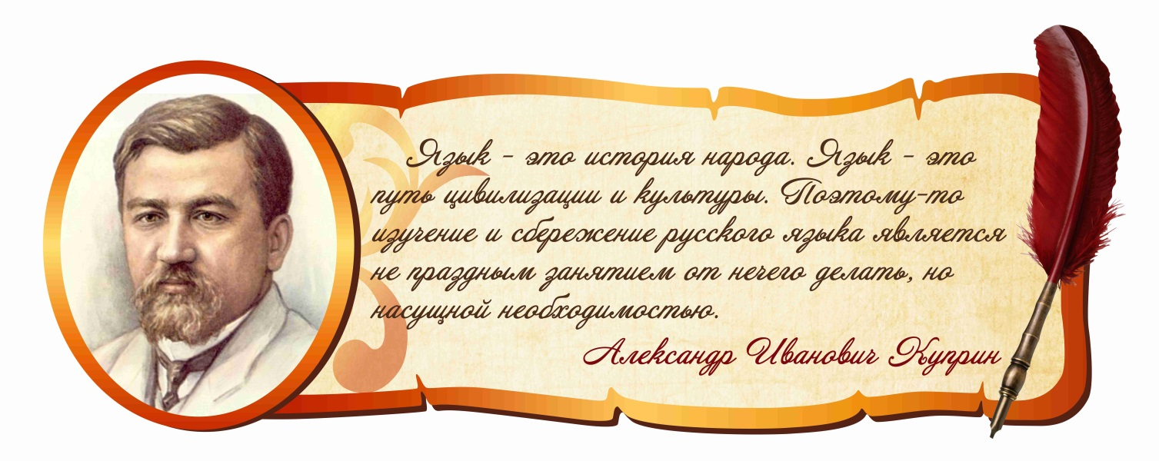
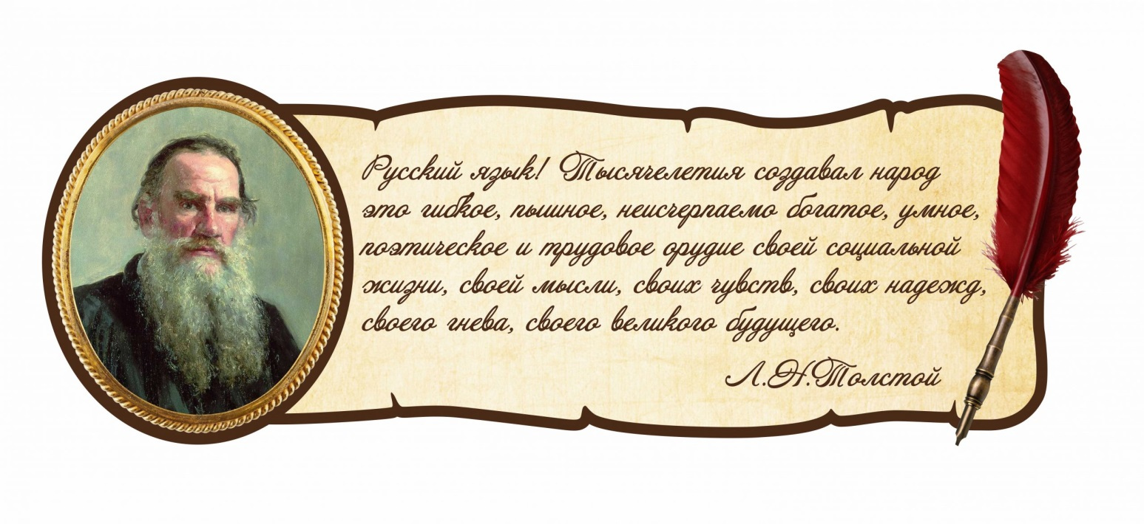

Slide 6
Русский язык
Мелодичен
Повелителен
Точен
Обладает палитрой красок
Многогранен

Slide 7
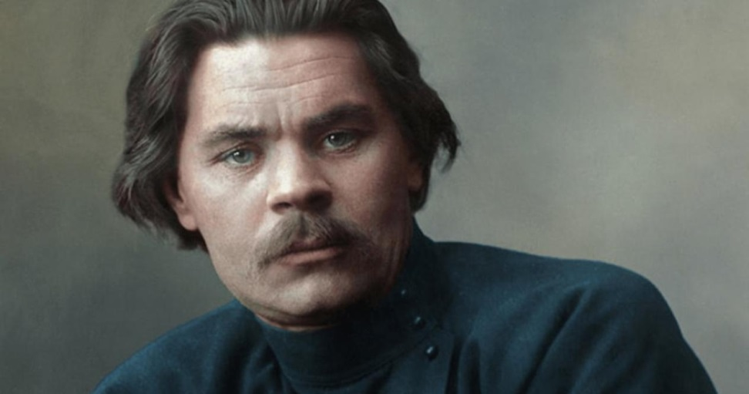
«Пословицы наши краткие, а ума и чувства вложено в них на целые книги»
М.Горький

Slide 8
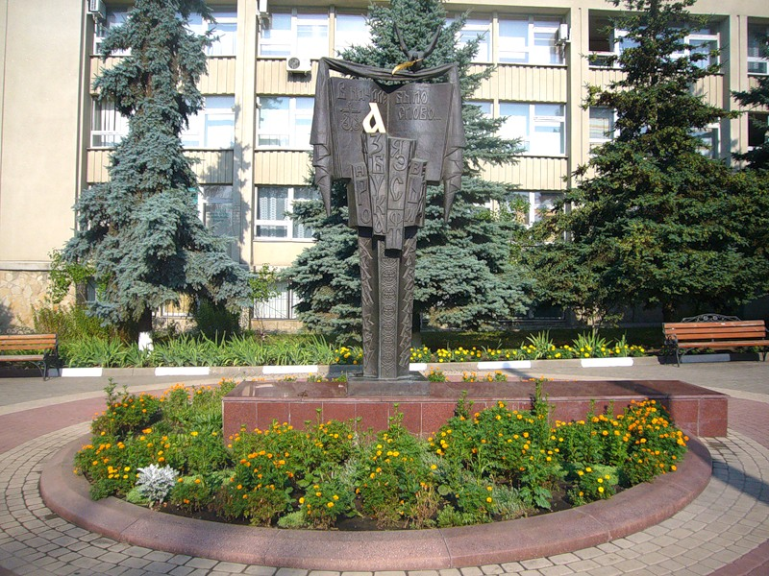
Памятник слову в г.Белгороде

Slide 9
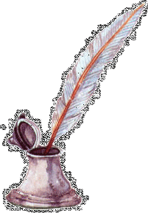
Всем свой язык милее слуху,
И всех дороже тоже он.
Родной язык – основа духа.
Народом он введен на трон.
Ты уважай язык своей Отчизны,
Считая долгом в совершенстве его знать.
Историю и быт народной жизни
Через него удастся вам познать.

Slide 10

Языки являются самым сильным инструментом сохранения и развития нашего наследия.
У народов всей Земли дружба будет пусть всегда,
Пусть хранятся языки на года и на века!

Slide 11
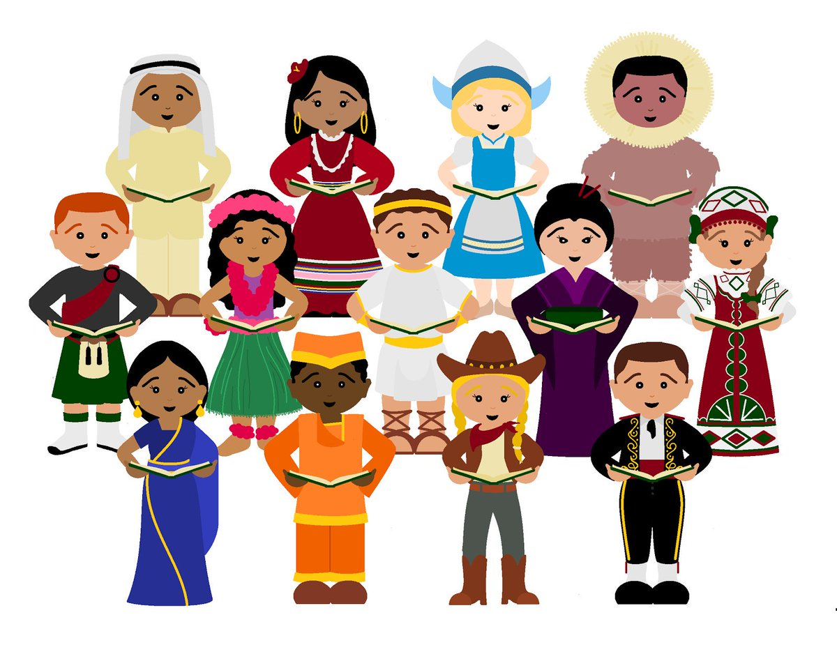
Спасибо за внимание!

